Slide 1
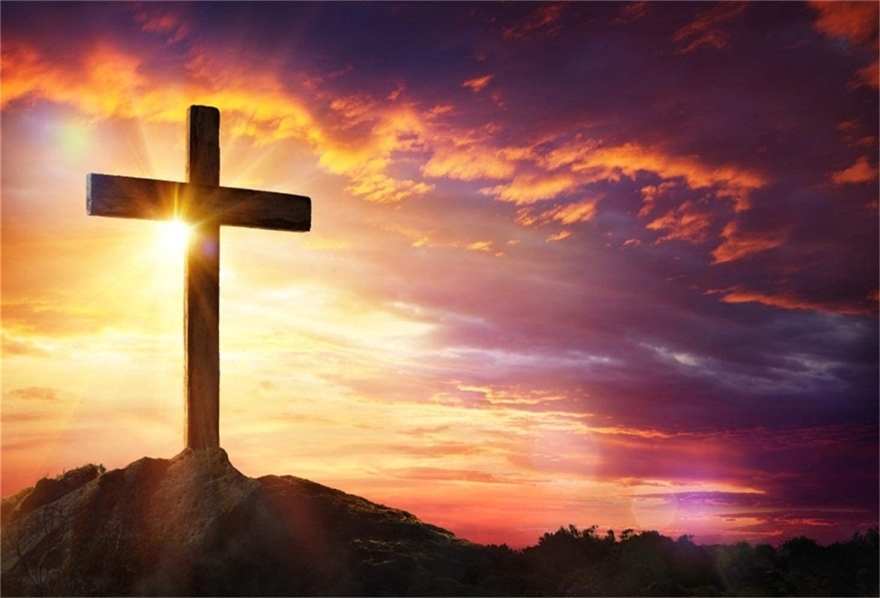
Τα πάθη του Χριστού

Slide 2
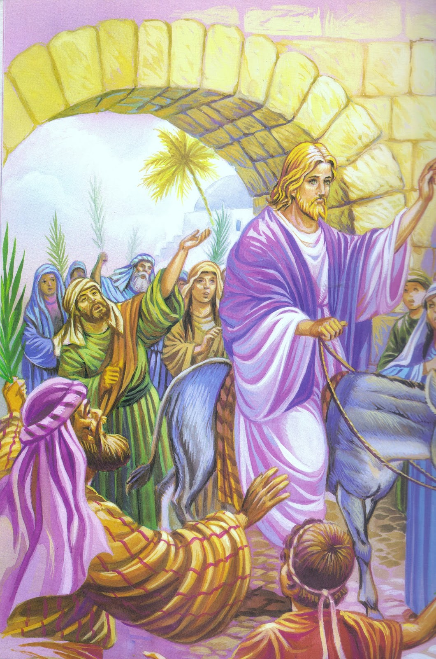


Τη μέρα που ο Χριστός αποφάσισε
να πάει στα Ιεροσόλυμα ζήτησε από τους μαθητές του να βρουν ένα γαϊδουράκι.
Έτσι απλά και ταπεινά μπήκε στη πόλη.
Ο κόσμος τον υποδέχτηκε με μεγάλη χαρά,
στρώνοντας κάτω κλαδιά
από φοίνικα και ελιά.

Slide 3
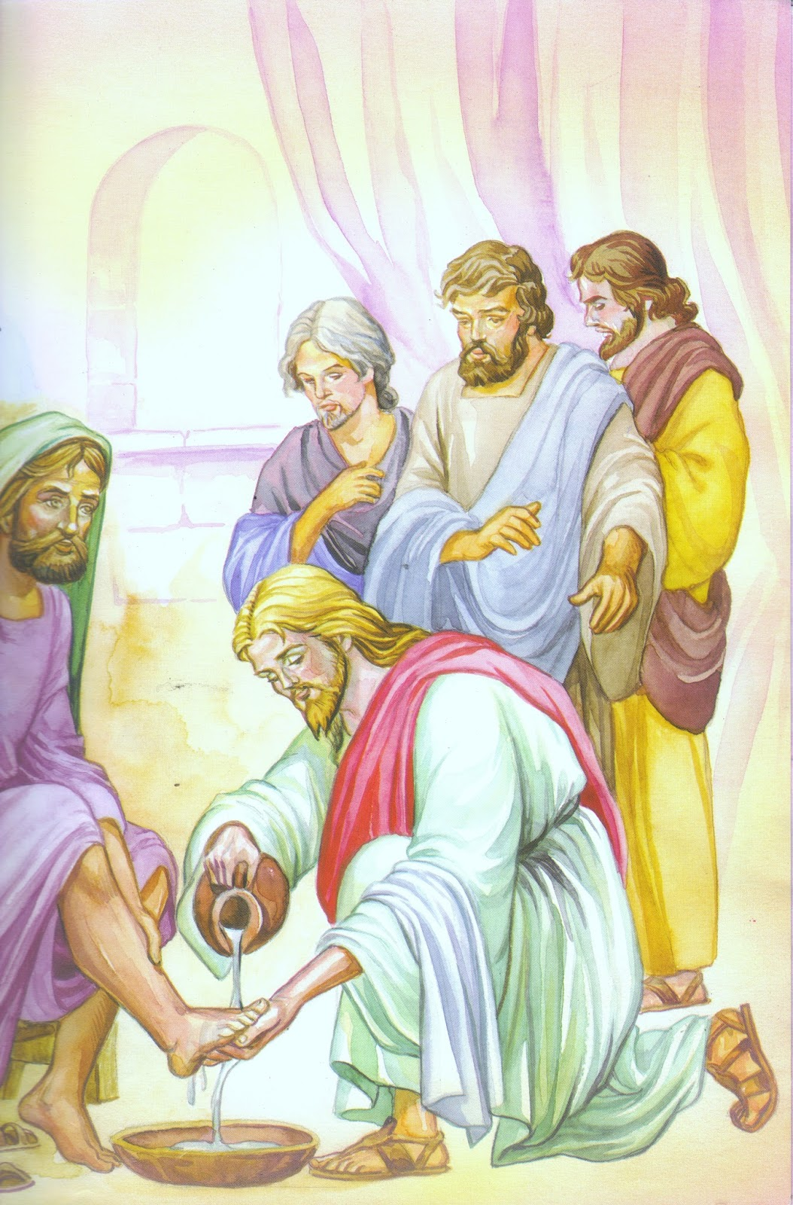
Στα Ιεροσόλυμα γιόρταζαν το Πάσχα.
Το τραπέζι στρωνόταν με ψητό αρνί,
πικρά χόρτα, ψωμί και κρασί.
Ο Χριστός είπε στους μαθητές του
να ετοιμάσουν το τραπέζι για το βράδυ.
Εκείνη την εποχή,
συνήθιζαν πριν καθίσουν στο τραπέζι,
οι υπηρέτες να τους πλένουν τα πόδια.
Ο Χριστός όμως έσκυψε και
έπλυνε τα πόδια των μαθητών του.
Έτσι ήθελε να τους δείξει
ότι και εκείνοι με τη σειρά τους
θα πρέπει να φροντίζουν τους ανθρώπους
όταν δεν θα είναι κοντά τους.

Slide 4
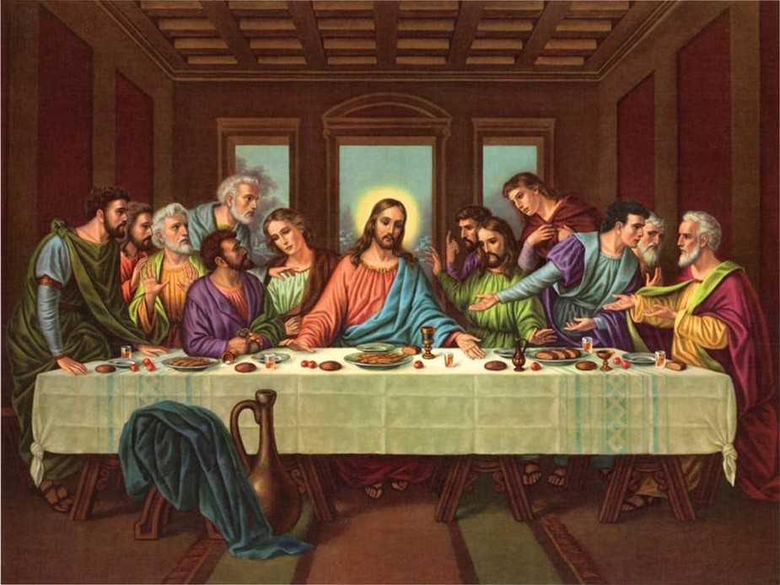
Στο Μυστικό Δείπνο ο Χριστός ευλόγησε το ψωμί και το μοίρασε στους μαθητές Του λέγοντας: «Λάβετε , φάγετε, τούτο είναι το σώμα μου.» Μετά ευλόγησε το κρασί και είπε: «Πιείτε απ’ αυτό… τούτο είναι το αίμα μου». Έτσι δόθηκε στους ανθρώπους η Θεία Κοινωνία.
.
Συνέχισε να τους λέει, ότι δεν θα είναι πολύ καιρό κοντά τους, γιατί κάποιος που βρισκόταν στο τραπέζι, θα τον πρόδιδε. Στην απορία όλων, ο Χριστός τους είπε ότι θα είναι εκείνος που θα πάρει τη μπουκιά του ψωμιού βουτηγμένη στο κρασί. Ο Ιούδας πήρε τη μπουκιά του ψωμιού και έφυγε από το τραπέζι. Ο Πέτρος του είπε: «Κύριε εγώ πιστεύω σε Σένα και πάντα θα είμαι δίπλα σου.» Και ο Χριστός του απάντησε: « Πέτρο πριν ο πετεινός λαλήσει τρεις φορές θα μ’ αρνηθείς»

Slide 5
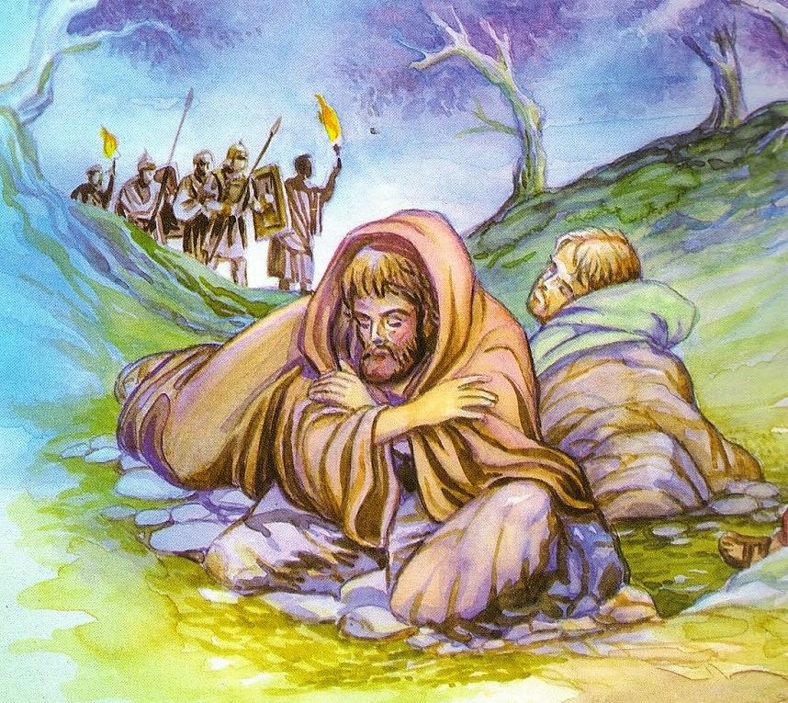
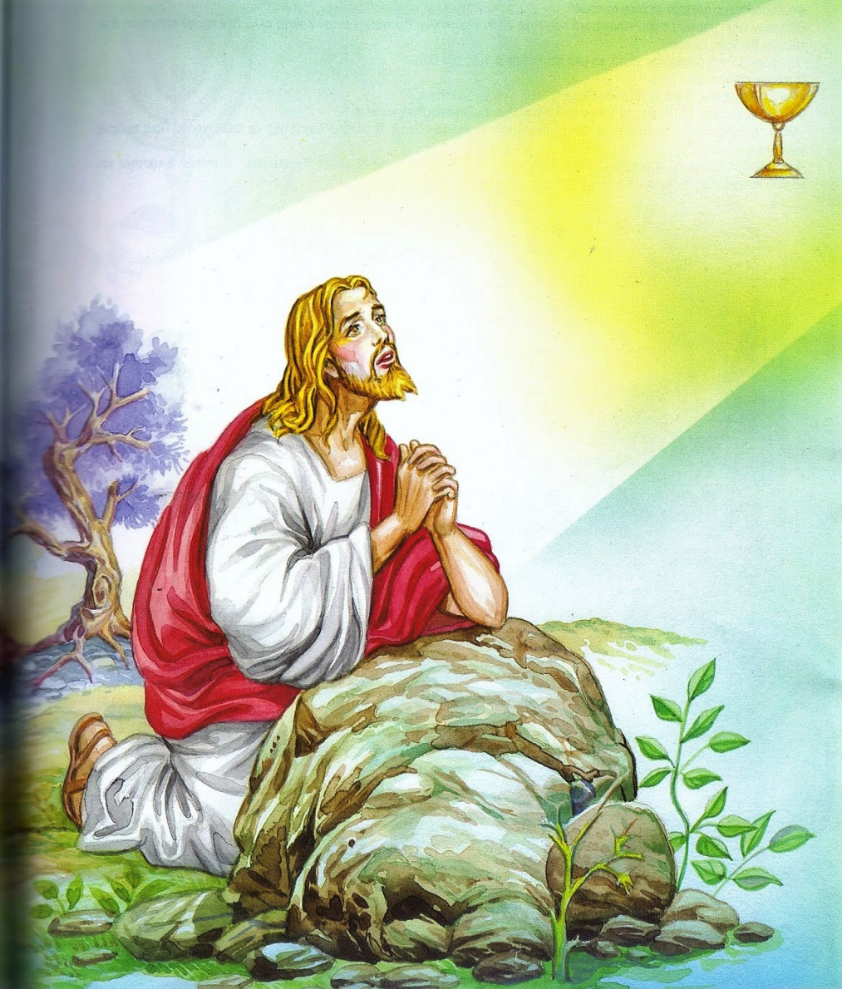
Ο Κύριος ζήτησε να πάει στον κήπο των Ελαιών να προσευχηθεί. Εκεί παρακάλεσε τον Πατέρα Του να Του δώσει δύναμη για να αντέξει όλα αυτά που θα ακολουθούσαν. Οι στρατιώτες ήρθαν μαζί με τον Ιούδα. Ο Ιούδας τον πλησίασε και τον πρόδωσε με ένα φιλί και για τριάντα αργύρια.

Slide 6
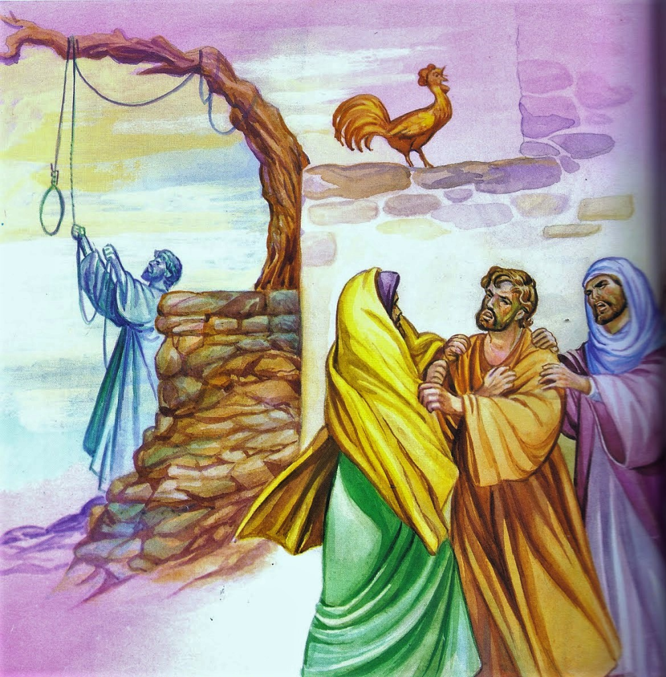
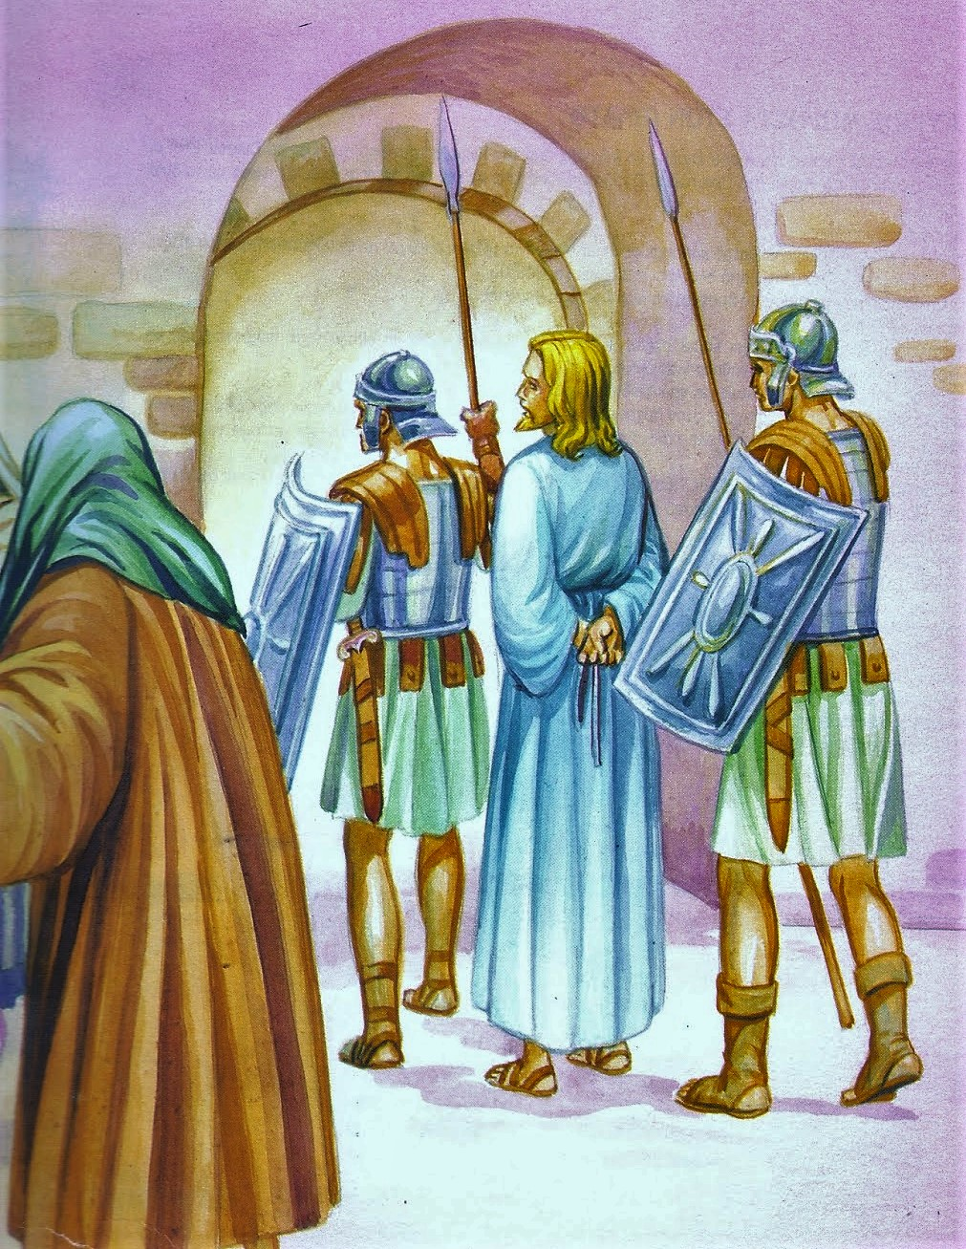
Ο Ιωάννης και ο Πέτρος ακολούθησαν τον Χριστό. Πλήθος κόσμου είχε μαζευτεί για τη δίκη του Κυρίου. Κάποιος ρώτησε τον Πέτρο: «Εσύ δεν ήσουν μαζί με Αυτόν που συλλάβανε;» Ο Πέτρος απάντησε: «Όχι. Δεν τον γνωρίζω». Άλλοι δύο άνθρωποι τον ρώτησαν και άλλα δύο «όχι» είπε ο Πέτρος. Τότε ο πετεινός λάλησε. Ο Πέτρος μετανιωμένος έτρεξε έξω από την πόλη και έκλαψε πικρά. Ο Ιούδας , όταν κατάλαβε, ότι είχε κάνει λάθος που πρόδωσε τον Χριστό, κρεμάστηκε από ένα δέντρο.

Slide 7
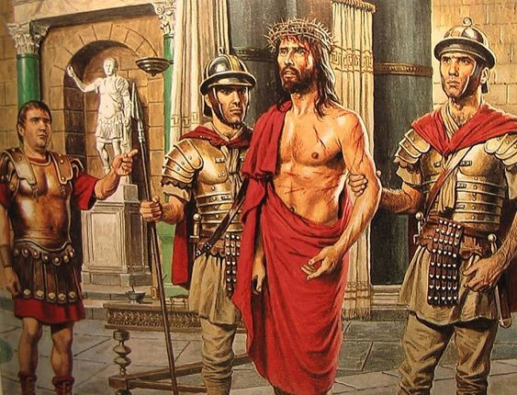
Τον Χριστό τον χτύπησαν με μαστίγιο ώσπου το σώμα Του γέμισε παντού πληγές. Οι στρατιώτες για να τον κοροϊδέψουν, επειδή ο Χριστός έλεγε ότι είναι ο βασιλιάς των ουρανών, του φόρεσαν έναν κόκκινο μανδύα. Δε σταμάτησαν όμως εκεί. Για στέμμα έπλεξαν με αγκάθια ένα στεφάνι και Του το φόρεσαν στο κεφάλι.

Slide 8
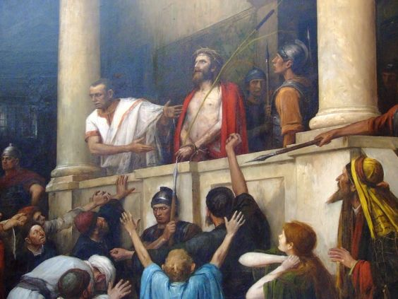
Οδηγήθηκε μπροστά στον Πόντιο Πιλάτο που ήταν Ρωμαίος επίτροπος. Εκείνος κατάλαβε ότι ο Χριστός ήταν αθώος και άφησε τον λαό να αποφασίσει. Το Πάσχα υπήρχε ένα έθιμο. Να αφήνουν έναν ληστή ελεύθερο. Ο Πιλάτος μπροστά στον κόσμο έφερε τον Χριστό και τον Βαραββά. Ζήτησε από τους ανθρώπους, που ήταν μαζεμένοι εκεί, να αποφασίσουν. Το πλήθος αποφάσισε να αφεθεί ελεύθερος ο ληστής και ο Ιησούς καταδικάστηκε σε θάνατο.

Slide 9
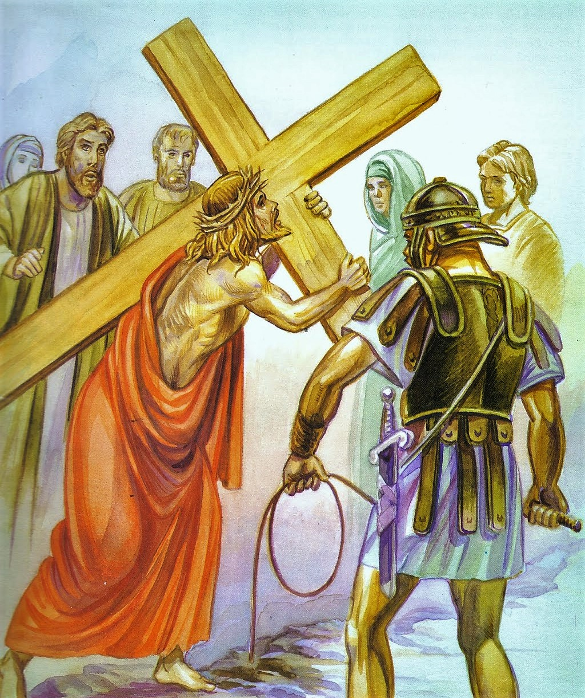
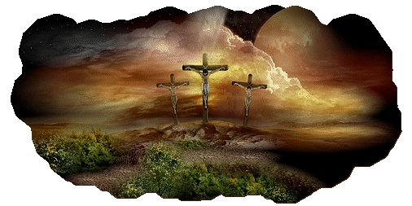
Αδύναμος και βασανισμένος,
έπρεπε να κουβαλήσει
έναν βαρύ ξύλινο σταυρό
και να τον ανεβάσει σε έναν λόφο,
που λεγόταν Γολγοθάς.

Slide 10
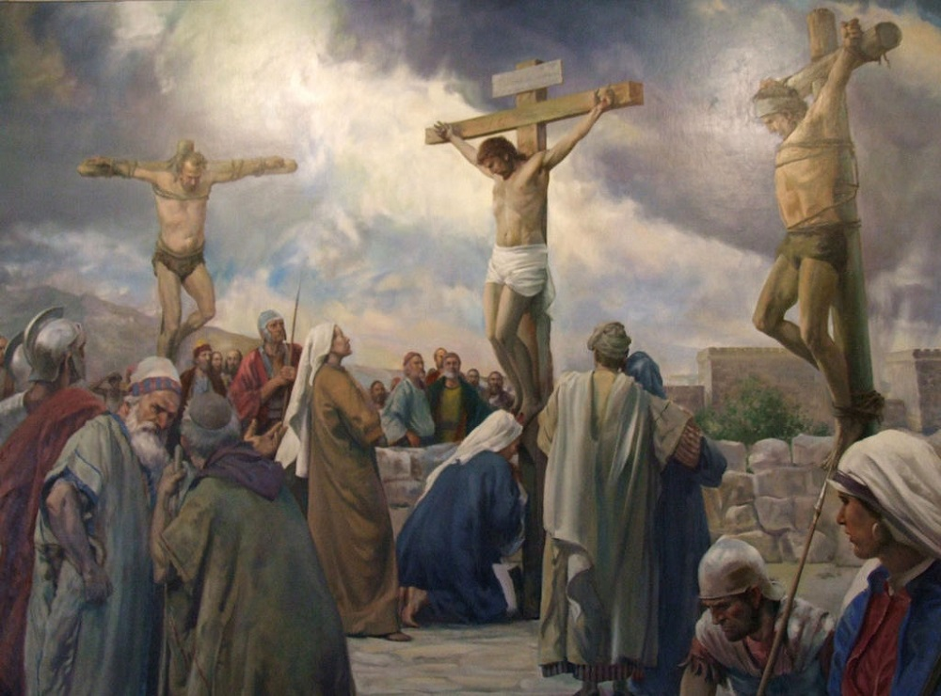
Τον κάρφωσαν με καρφιά επάνω στο σταυρό και τον έβαλαν ανάμεσα σε δύο ληστές.

Slide 11
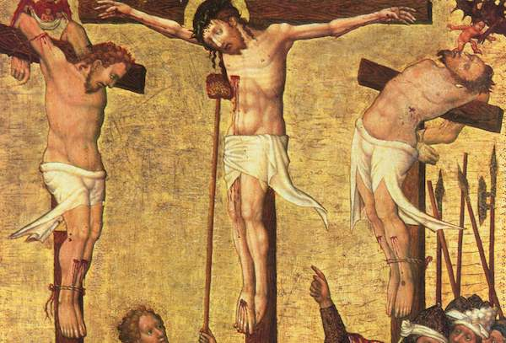
Κάποια στιγμή δίψασε και ένας στρατιώτης βούτηξε ένα σφουγγάρι στο ξύδι και έβρεξε τα χείλη Του. Ο ένας απ’ τους ληστές γύρισε προς τον Κύριο και είπε: «Αν είσαι ο Υιός του Θεού, όπως λες, σώσε τον εαυτό σου και σώσε και μας. Ο άλλος ο ληστής όμως είπε: « Δεν φοβάσαι τον Θεό; Εμείς είμαστε ληστές». Και μετά γύρισε στον Χριστό και του είπε: « Κύριε θυμήσου με , όταν έρθω στη Βασιλεία σου» Και ο Χριστός του είπε: « Αλήθεια σου λέω ότι από σήμερα θα είσαι στον Παράδεισο μαζί μου.»

Slide 12
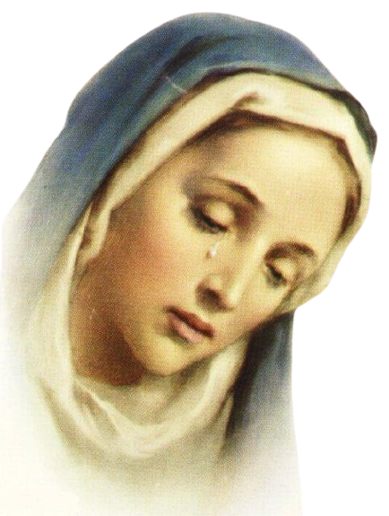
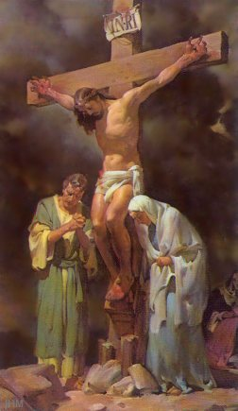
Κοντά στο σταυρό ήταν η μητέρα Του
και ο αγαπημένος μαθητής Του, ο Ιωάννης.
Ο Χριστός είπε στη μητέρα Του,
δείχνοντας τον Ιωάννη:
« Μητέρα, να ο γιος σου».
Γυρίζοντας στον Ιωάννη είπε:
« Ιωάννη, να η μητέρα σου»
και έδειξε την Παναγία.

Slide 13
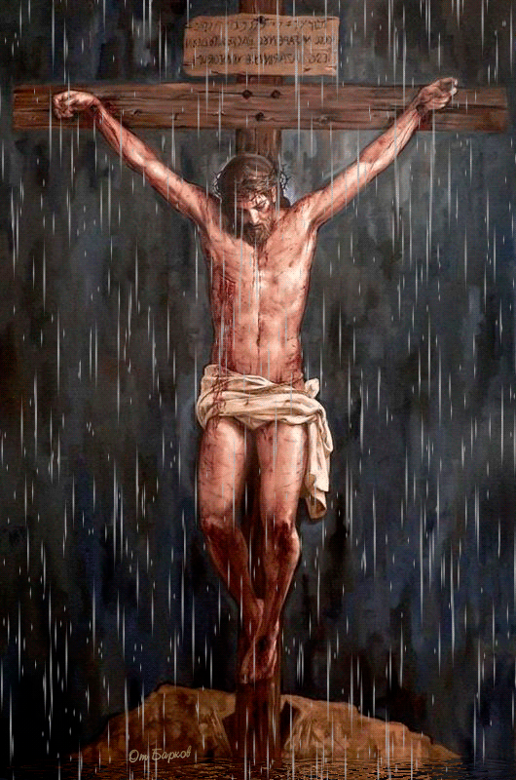
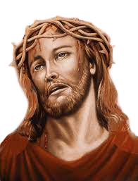
Ο Χριστός έγειρε το κεφάλι
και είπε τη τελευταία λέξη:
«Τετέλεσται».
Εκείνη την ώρα, σκοτάδι απλώθηκε
παντού και η γη άρχισε να κουνιέται.
Μερικοί από το πλήθος είπαν:
« Πραγματικά ήταν Υιός του θεού»

Slide 14
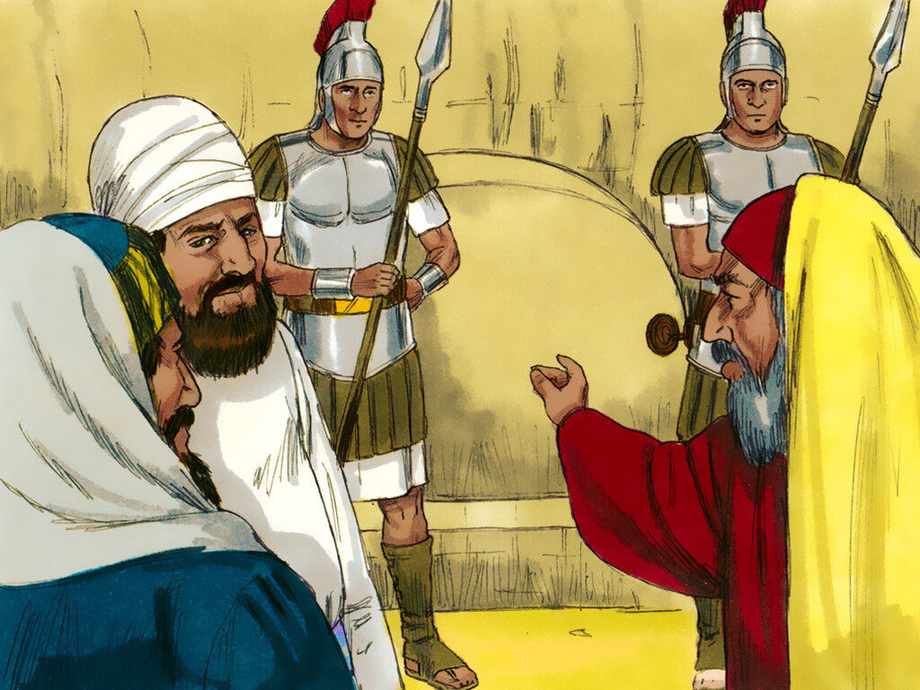
Την άλλη μέρα ο Ιωσήφ παρακάλεσε τον Πιλάτο να πάρει το σώμα του Χριστού για να το θάψουν. Το τύλιξαν σε ένα λευκό σεντόνι και το έβαλαν σε ένα τάφο που ήταν σκαλισμένος σε ένα βράχο και έκλεινε με μία μεγάλη πέτρα. Οι αρχιερείς ,επειδή φοβόντουσαν μήπως οι μαθητές κλέψουν το σώμα του Χριστού και διαδώσουν ότι αναστήθηκε, ζήτησαν από τον Πιλάτο να βάλει στρατιώτες να φρουρούν τον τάφο.

Slide 15
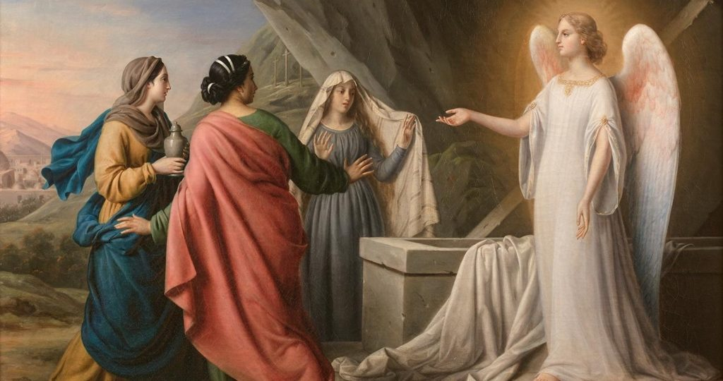
Την άλλη μέρα τρεις γυναίκες, η Μαρία , η Μαρία η Μαγδαληνή και η Σαλώμη πήγαν στον τάφο για να αρωματίσουν το σώμα του Χριστού με μύρο. Ο βράχος ήταν στην άκρη και ο Χριστός δεν ήταν μέσα. Στη θέση του καθόταν ένας άγγελος που είπε στις γυναίκες: «Ζητάτε τον Ιησού τον Γαλιλαίο. Δεν είναι εδώ. Αναστήθηκε όπως είχε πει. Τρέξτε να το πείτε στους μαθητές του»

Slide 16
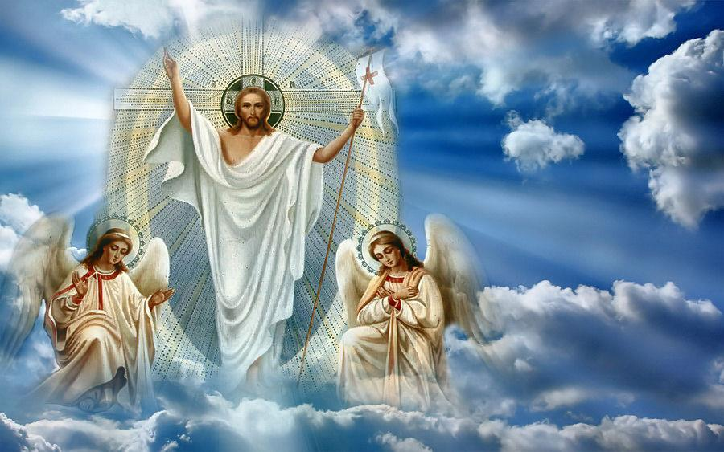

Slide 17
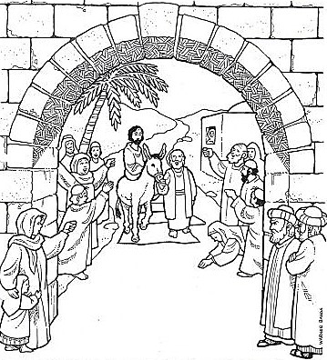
Ι
Β
Ο
Υ
Ε
α
κ
ρ
ο
Ν
Γ
Μ
υ
ν
ε
Ρ
σ
Χ
ι
ο
ζ
λ
μ
Η πόλη που έγινε
η σύλληψη
και η σταύρωση
του Χριστού.
δ
Ο
Α
Σ
Λ
ΙΕΡΟΣΟΛΥΜΑ

Slide 18


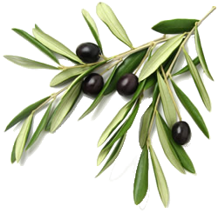

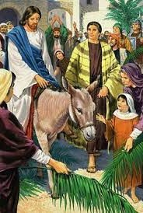

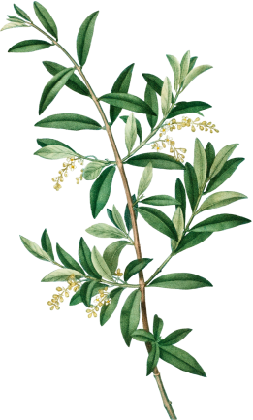



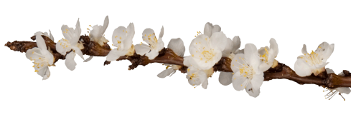
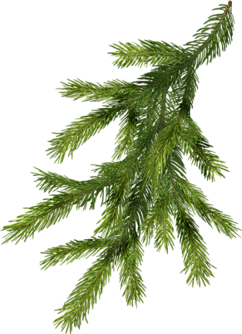

Έστρωσαν το δρόμο με αυτά για να υποδεχθούν τον Βασιλιά.

Slide 19



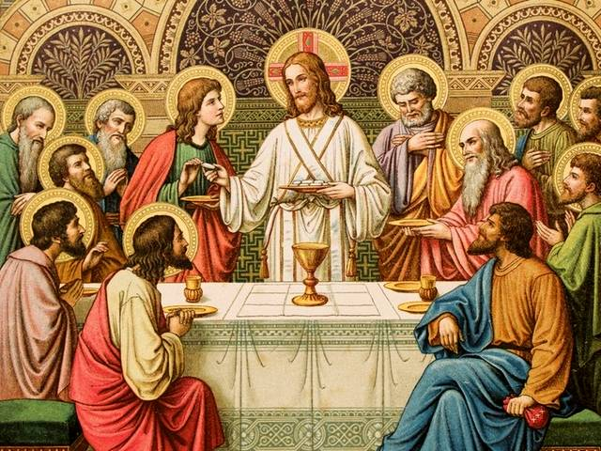
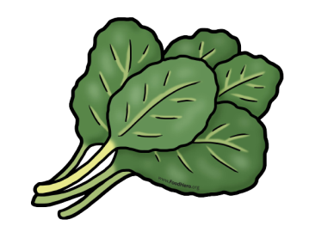

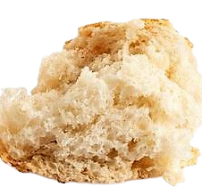


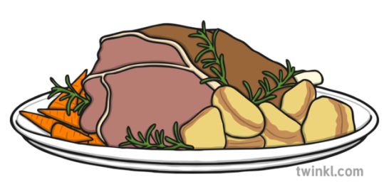


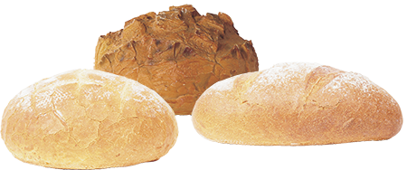
Τι σας θυμίζει τον Μυστικό Δείπνο;

Slide 20


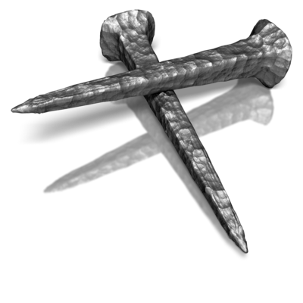
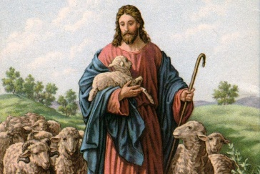
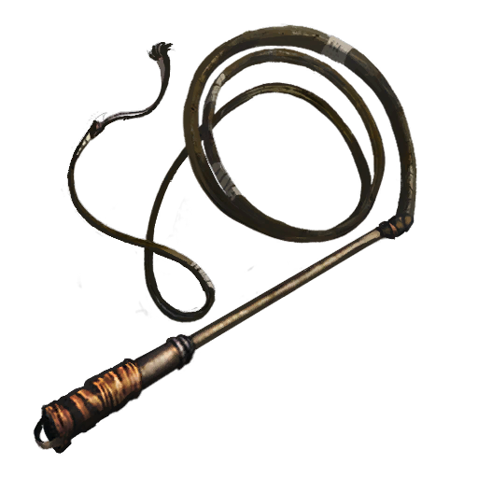

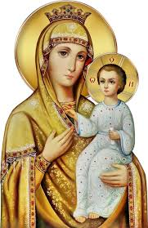
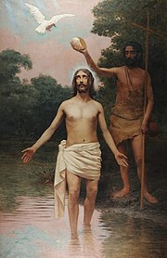
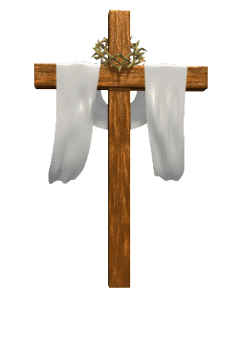

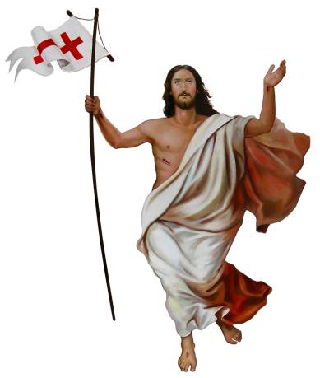
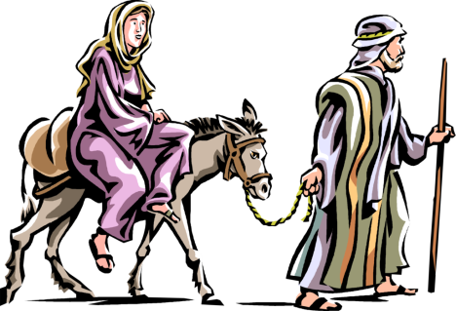
Κυκλώνω εικόνες και αντικείμενα που που θυμίζουν τα Πάθη του Χριστού.

Slide 21
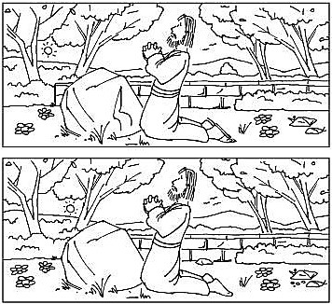
Στον κήπο των Ελαιών υπάρχουν 10 διαφορές.

Slide 22

Πραγματικά, ήταν μια μέρα, που ούτε στιγμή δεν σταμάτησε ο Δάσκαλος.
Και κει που στάθηκε να πάρει μία ανάσα, ήρθανε πατεράδες και μανάδες με τα παιδιά, και με τα χέρια Του τα Άγια να τα ευλογήσει, παρακάλαγαν. Μα οι μαθητές αγρίεψαν. Δεν το ‘βλεπαν πως κουρασμένος ήτανε ο Δάσκαλος;
Κι έπειτα, αν του ‘μενε λίγο κουράγιο ακόμα, θα΄ταν για να διδάξει το λαό ή για να γιάνει τους αρρώστους.
Όχι την ώρα του να χάνει με παιδιά και με μωρά!
Και τ’ άκουσε αυτά ο Ιησούς και μάλωσε τους μαθητές:
«Αφήστε τα παιδιά να έρθουν κοντά μου! Και μην τα εμποδίζετε».
Έτσι είπε.
Τα αγκάλιασε μετά, τα χάιδεψε ένα ένα και τα ευλόγησε ξεχωριστά. Και είπε πάλι:
«Για τα παιδιά είναι φτιαγμένη η Βασιλεία του Θεού. Και όποιος δεν μοιάσει σε αθωότητα μ’ αυτά, όποιος παιδί δεν ξαναγίνει, δεν θα μπει στην Βασιλεία αυτή. Αυτός που στο δικό μου όνομα θα βάλει σπίτι του ένα παιδί, να σαν κι αυτό εδώ, εμένα θα δεχτεί στο σπιτικό του.
Και με στοργή και αγάπη ώρα πολλή το κάθε βρέφος και το κάθε μικρό παιδάκι ευλογούσε.
Γαλάτεια Σουρέλη

Slide 23
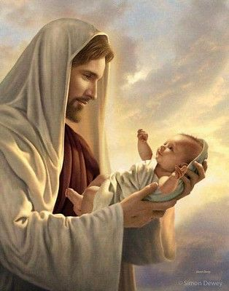
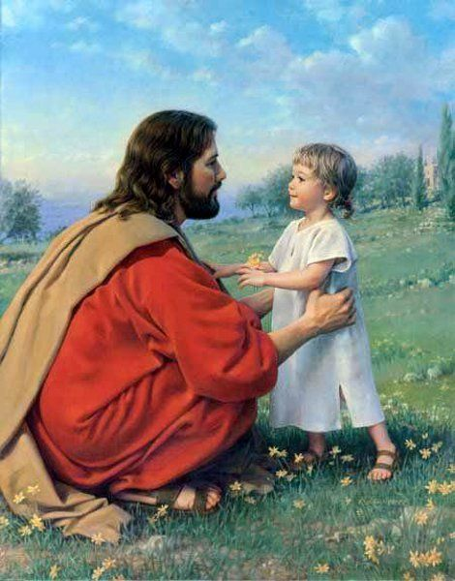
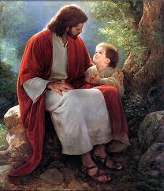
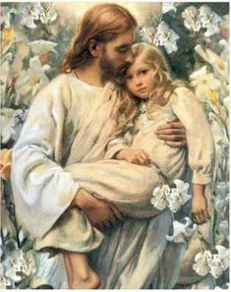
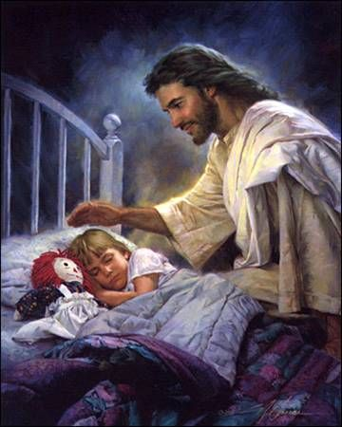
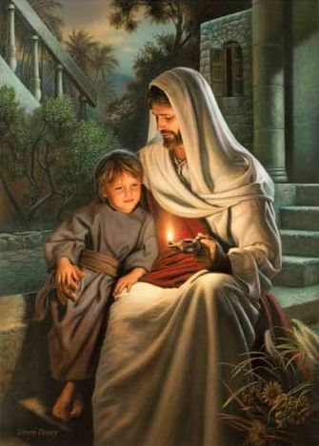
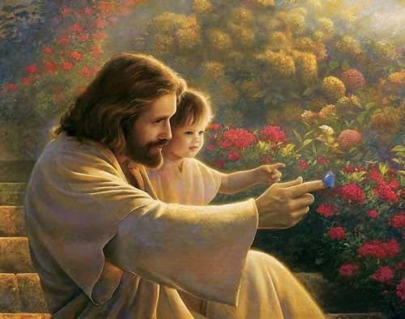
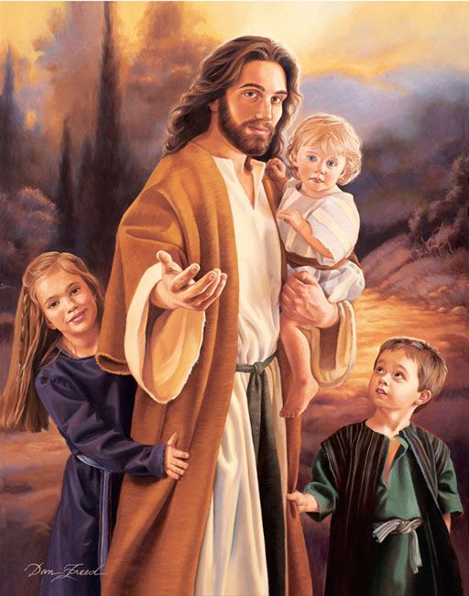
Παρατηρώ και απαντώ.(περιγραφικές ερωτήσεις)

Slide 24
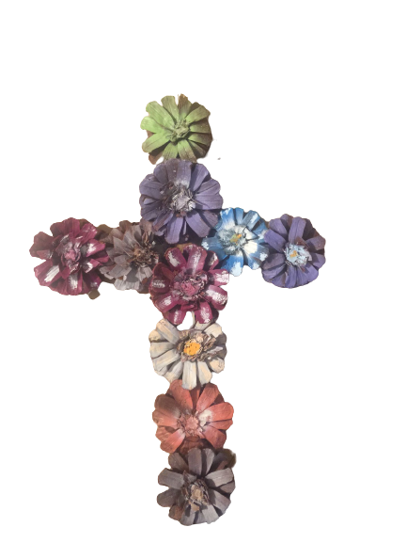





Με τη βοήθεια της φαντασίας φτιάχνω τον δικό μου σταυρό.
Τέλος

